Slide 1

Portafolio IFRS9
Elaborado por: Cesar Augusto Hernandez Rodriguez

Slide 2

BANCA
MODALIDAD
PRODUCTO
SEGMENTO
REGION
SECTOR
RIESGO SECTORIAL
CARACTERIZACION
SUBSEG
CAL_INT
CAL_EXT

Slide 3
Información

Slide 4
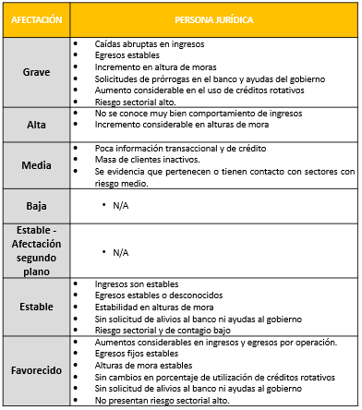
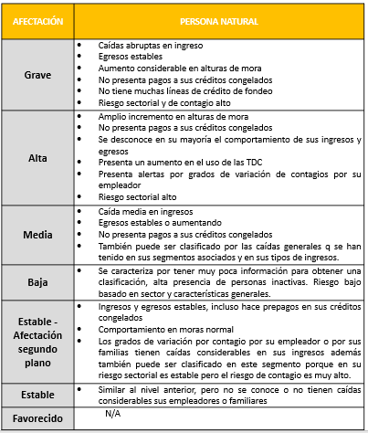
Tablero de Clusterización

Slide 5
Resumen
Tasas de Rodamiento Tempranas
Desembolsos
Garantías
Tasas de Rodamiento Tardías
Acumulados
Información por SK
Alivios
Score Comportamiento Consumo
Ecosistemas
Modalidad
Tablero Corporativo Competidores
Modalidad Cv
Caracterización Sk
Modalidad Sk
Caracterización Cv

Slide 6
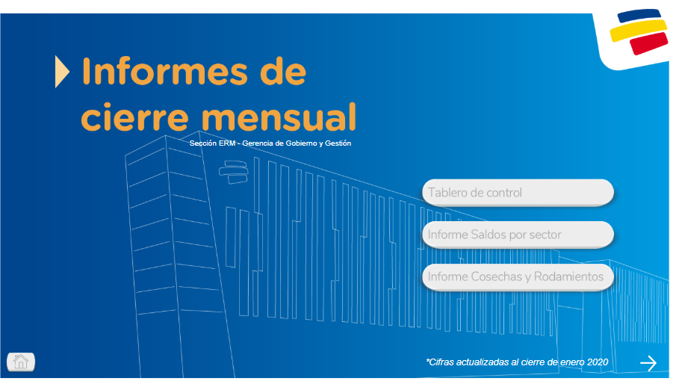
INFORMES RIESGO DE CRÉDITO
Cesar
Tablero clusterización
Competidores - Sectorial
Rodamientos diario
Alivios y desembolsos diario
Rodamientos mensual

Slide 7

Cesar
CAMBIAR ORDEN, EL TERCER BLOQUE EN LA MITAD Y EL DE LA MITAD DE ÚLTIMO
Vista originación
Vista general
TABLERO DE CLUSTERIZACIÓN
Vista cobranza?
Vista PN
Vista PJ
Vista tradicional

Slide 8
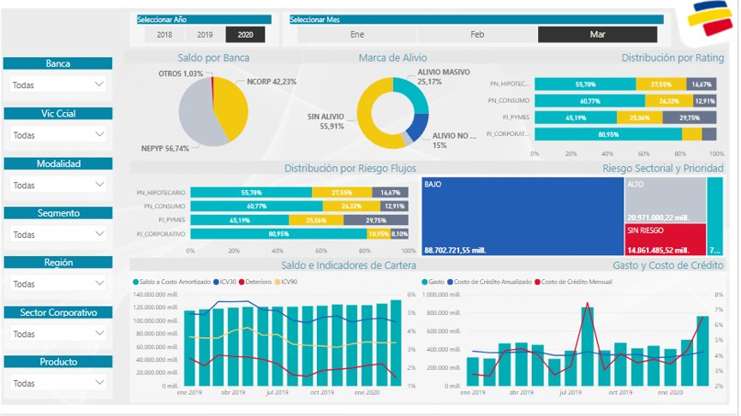
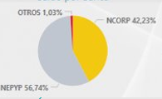
GENERAL
ALERTAS BEATRIZ
AFFORDABILITY
RATING SECTORIAL
COBRANZA DIANITA VELÁSQUEZ
PENDIENTE DEFINIR DUEÑO(S)
ESTA SEMANA LA DEFINIMOS BIEN DE ACUERDO A LAS REUNIONES QUE TENGAMOS
Jose hace todo

Slide 9
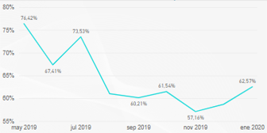
TRADICIONAL
PROVISIÓN DE BALANCE POR CATEGORÍA
Esta es la calificación NO modificada
EVOLUCIÓN CASTIGOS POR SALDO
Jose hace todo

Slide 10
PERSONA JURÍDICA
Esta es la calificación modificada de Diana Velásquez
COBERTURA DE GARANTÍAS
PENDIENTE HUGO FIN MAYO
Sólo directo
CESE DE PAGO
Mishell
Cesar hace todo menos el cuadro de Mishell

Slide 11
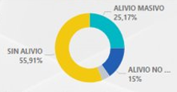
PERSONA NATURAL
Esta es la calificación modificada de Diana Velásquez
Ocupación
Sólo directo
CESE DE PAGO
Todos estudiamos documento para definir categorías
COBERTURA DE GARANTÍAS
PENDIENTE HUGO FIN MAYO
Cesar hace todo menos el cuadro de Mishell
Mishell

Slide 12

ORIGINACIÓN
PN
PJ
CANAL ORIGINACIÓN
Esta es la calificación modificada de Diana Velásquez
CESE DE PAGO
ES EL EMBUDO QUE UDS TENÍAN PERO EN BOLITA
APLUCADO A DESEMBOLSOS DEL MES
Sólo directo
RESPALDO FNG
CANAL ORIGINACIÓN
PENDIENTE INFORMACIÓN HUGO FINALES MAYO
ES EL EMBUDO QUE UDS TENÍAN PERO EN BOLITA
Mishell hace todo
EVOLUCIÓN DESEMBOLSOS
LA QUE YA TENÍAN PERO ACÁ SÓLO PN
EVOLUCIÓN DESEMBOLSOS
LA QUE YA TENÍAN PERO ACÁ SÓLO PJ

